Slide 1
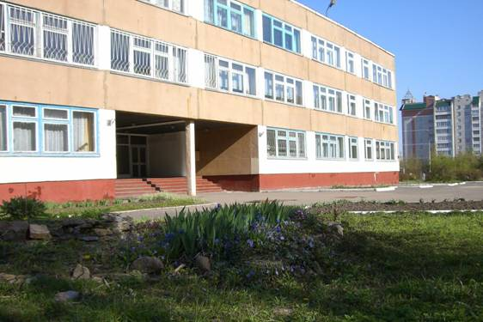
МБОУ - гимназия №39 им. Фридриха Шиллера г. Орла

Slide 2

Научно-практическая конференция
«Историческая память как условие
формирования патриотизма».
Номинация: «Герои воинской доблести».
Исследовательская работа по теме:
«Виктор Георгиевич Куликов».
Выполнила:
Борисова Эльвира,
9 класс.
Руководитель:
Зеленина Людмила Георгиевна, учитель истории,
Заслуженный учитель РФ.

Slide 3
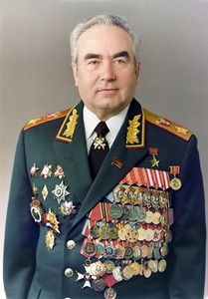

Slide 4
Структура работы
1.Введение.
2. Биография.
2.1. Начало пути.
2. 2. Великая Отечественная война.
2.3. Послевоенная служба.
2.4. Малая родина. Семья.
4. Заключение.
Список литературы.
Приложение.

Slide 5
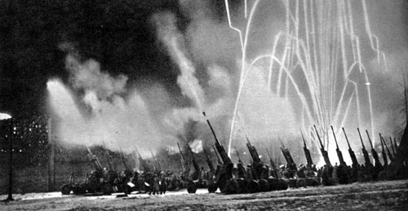
Введение.
Обоснованность данного исследования: в центре всех событий, истории нашей страны, конечно, стоят люди: воины, полководцы, труженики, ученые. Среди них и наш земляк Маршал Советского Союза Виктор Георгиевич Куликов.
Актуальность: человеческая мудрость гласит: «Только та страна, в которой люди помнят о своем прошлом, достойна будущего».
Приобщение к истории своей малой родины является темой актуальной и неисчерпаемой для каждого человека любого возраста, особенно для молодёжи.
Проблема: кризис исторической памяти проявляется в разрушении исторической культуры, вандализме, безнравственном отношении к ветеранам.

Slide 6
Цель моего исследования: исследовать взаимосвязь истории малой родины с национальным достоянием страны; углубить и расширить свои знания о яркой и героической биографии В.Г. Куликова, которая может служить примером для современной молодежи.
Задачи работы:1) изучить биографию В.Г.Куликова; 2) привлечь внимание молодого поколения к изучению истории родного края; 3) встретиться с родственниками Маршала; записать их воспоминания; 4) изучить литературу по данной теме; 5) систематизировать информацию, полученную из разных источников на основе критического осмысления.
Гипотеза: уходят ветераны, но их подвиги перед Отечеством навсегда останутся в памяти поколений.
Объект исследования: биография Маршала СССР Виктора Георгиевича Куликова.
Предмет исследования: изучение исторического наследия В.Г.Куликова в развитие нашей страны.
Методы исследования: 1) работа с первоисточниками; 2) анализ автобиографических данных; 3) личностная оценка объекта исследования; 4) обобщение имеющихся материалов.
Практическая значимость работы:
материалы работы могут быть использованы в качестве дополнительного материала на уроках истории, на заседаниях научного общества для старшеклассников «Юный краевед»; а так же в работе школьного музея.

Slide 7
Методы исследования: теоретические и практические.
I. Теоретические: изучение материалов музеев, информационных источников, фотодокументов; систематизация; обобщение.
II. Практические: поиск; описание; сопоставление; анализ, осмысление.
Теоретическая и практическая значимость данной работы определяется тем, что результаты могут быть использованы в память о тех, кто ценой своей жизни защитил Родину. Собранный материал может представлять интерес для широкого круга читателей, интересующихся историей родного края, нашими защитниками. Материалы работы послужат для создания презентаций, внеклассных мероприятий, которые уже использовались на школьной конференции, на уроках по изучению родного края и города.

Slide 8
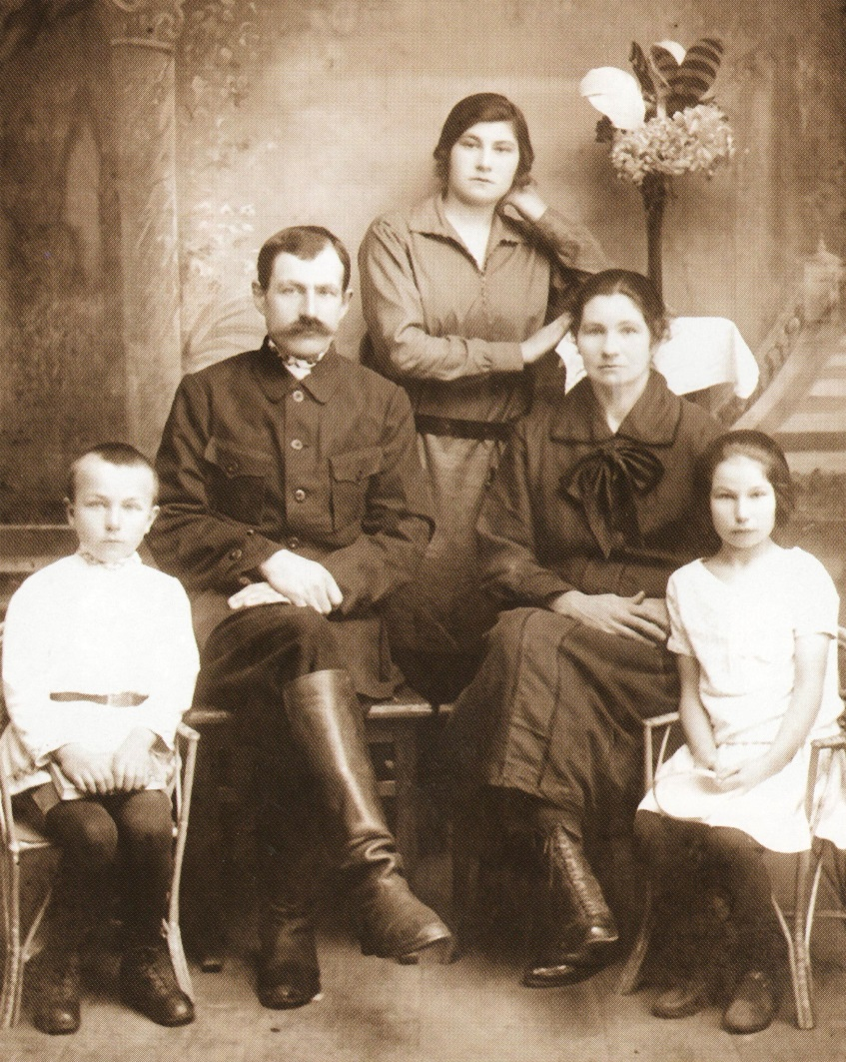
Начало пути
Отец – Георгий Филиппович, мать – Анастасия Ивановна и сестры – Анна и Елизавета. 1929 г.

Slide 9
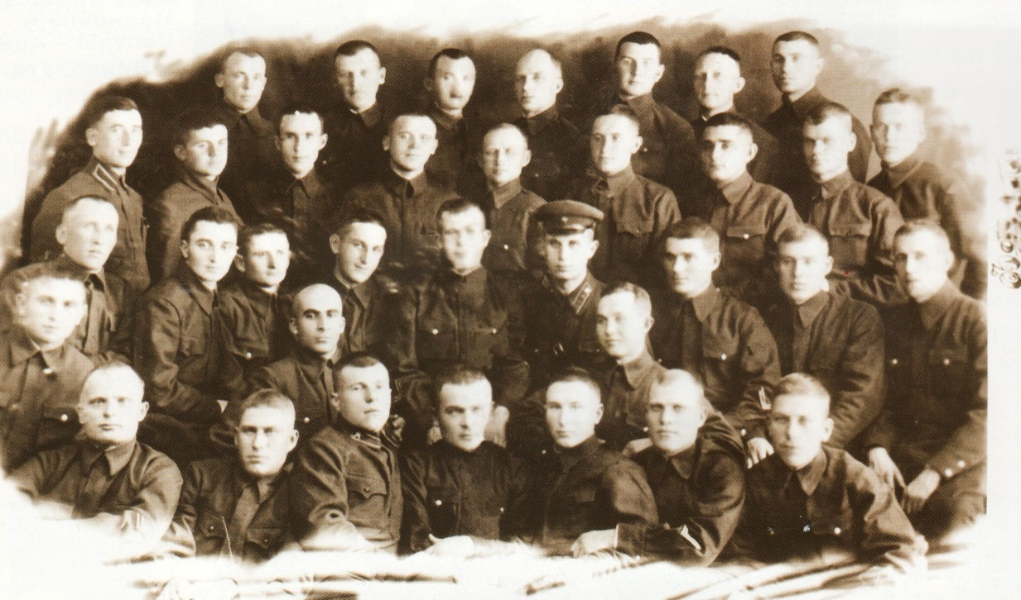
«Выпуск 1941 г. Грозненское военно-пехотное училище.

Slide 10
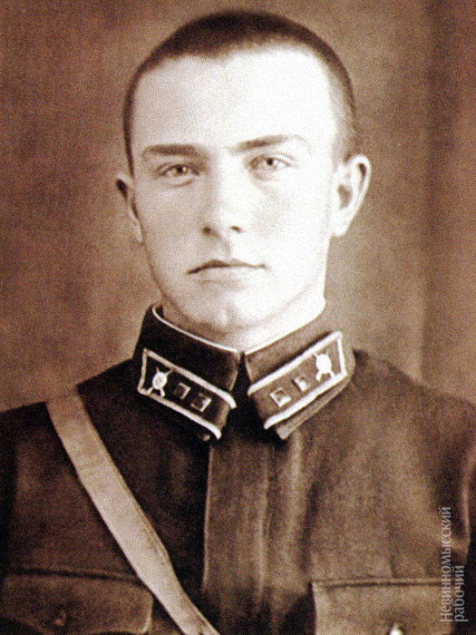
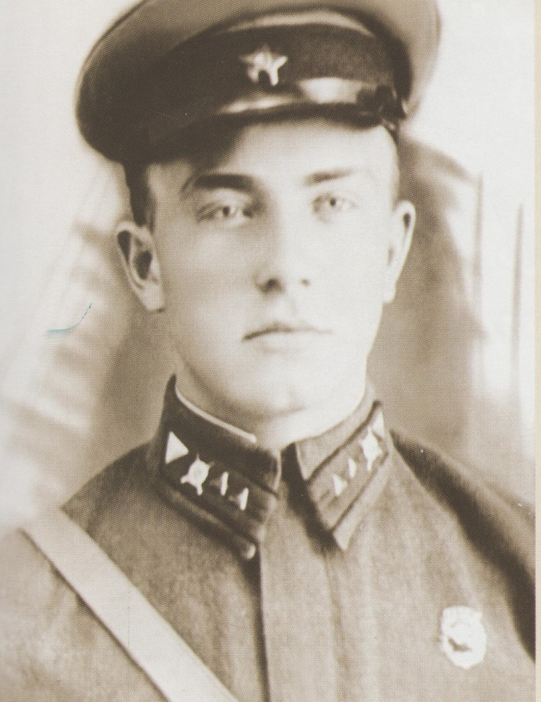
Великая Отечественная война.
«Командир роты»; «Первые погоны». - 1941 г.

Slide 11
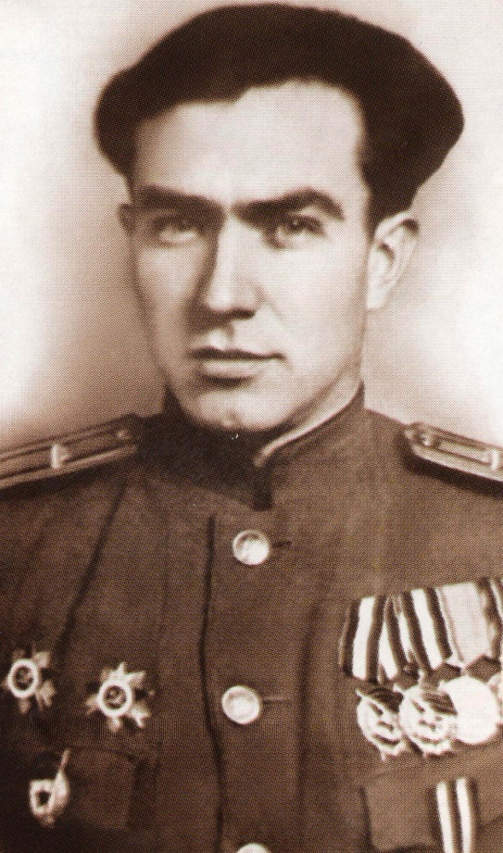
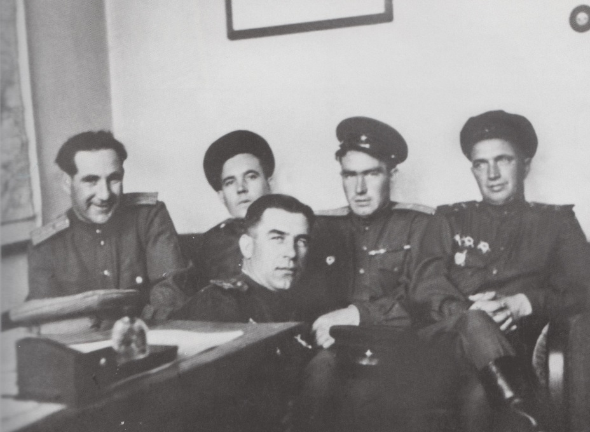
Послевоенная служба
Подполковник В.Г. Куликов. Бронетанковая школа. 1945 г.

Slide 12
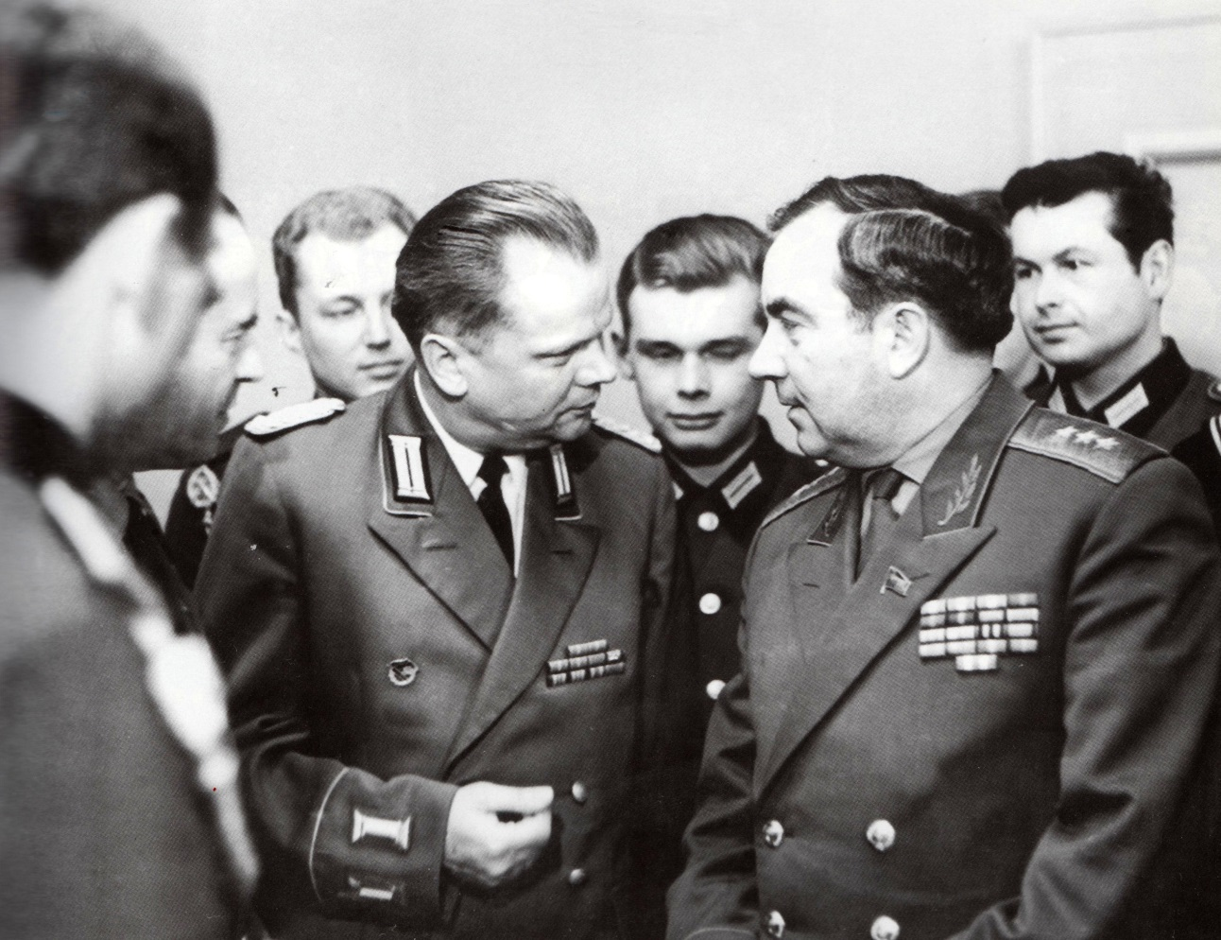
Главнокомандующий Группой советских войск в Германии на встрече с офицерами и солдатами ННА ГДР. 1969 г.

Slide 13
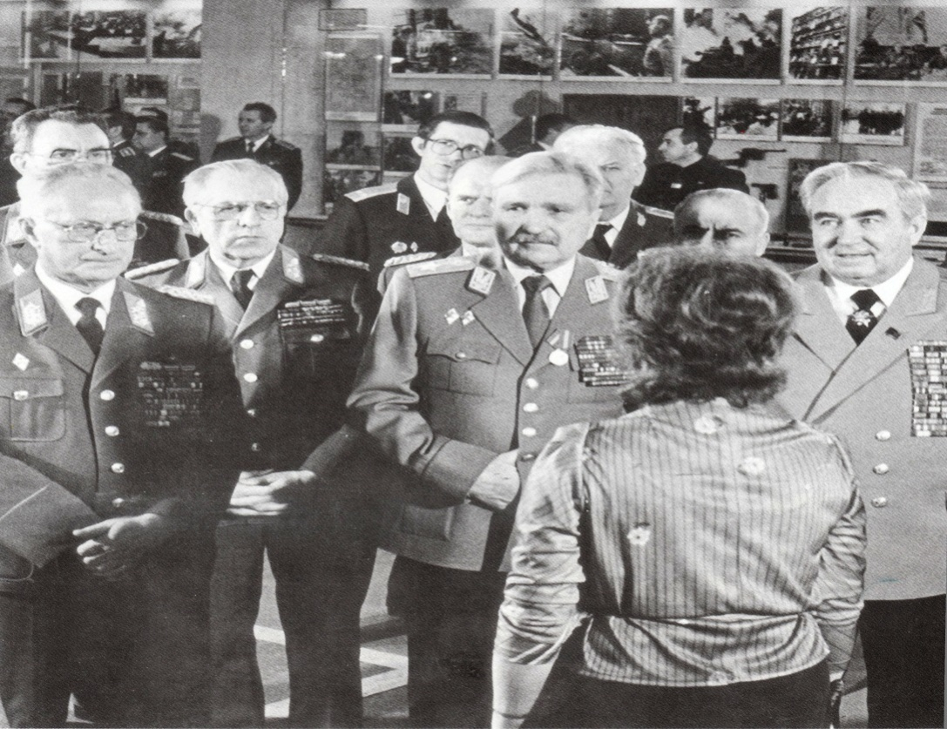
Комитет министров обороны государств – участников Варшавского договора в г. Москве. 1986г.

Slide 14
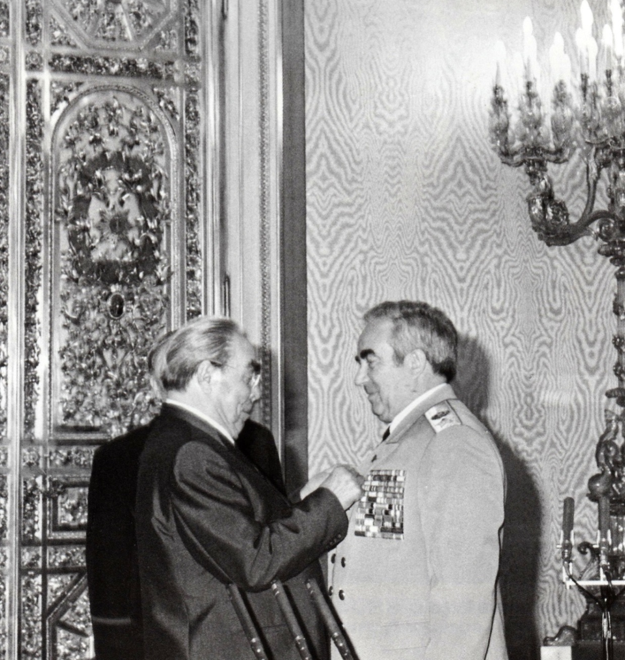
Вручение Звезды Героя Советского Союза В. Г. Куликову. 1981 г.

Slide 15
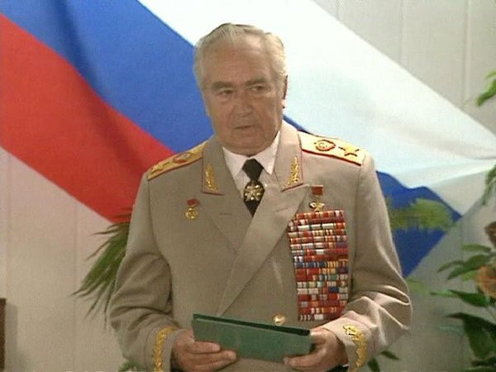
Депутат Государственной Думы ФС РФ

Slide 16
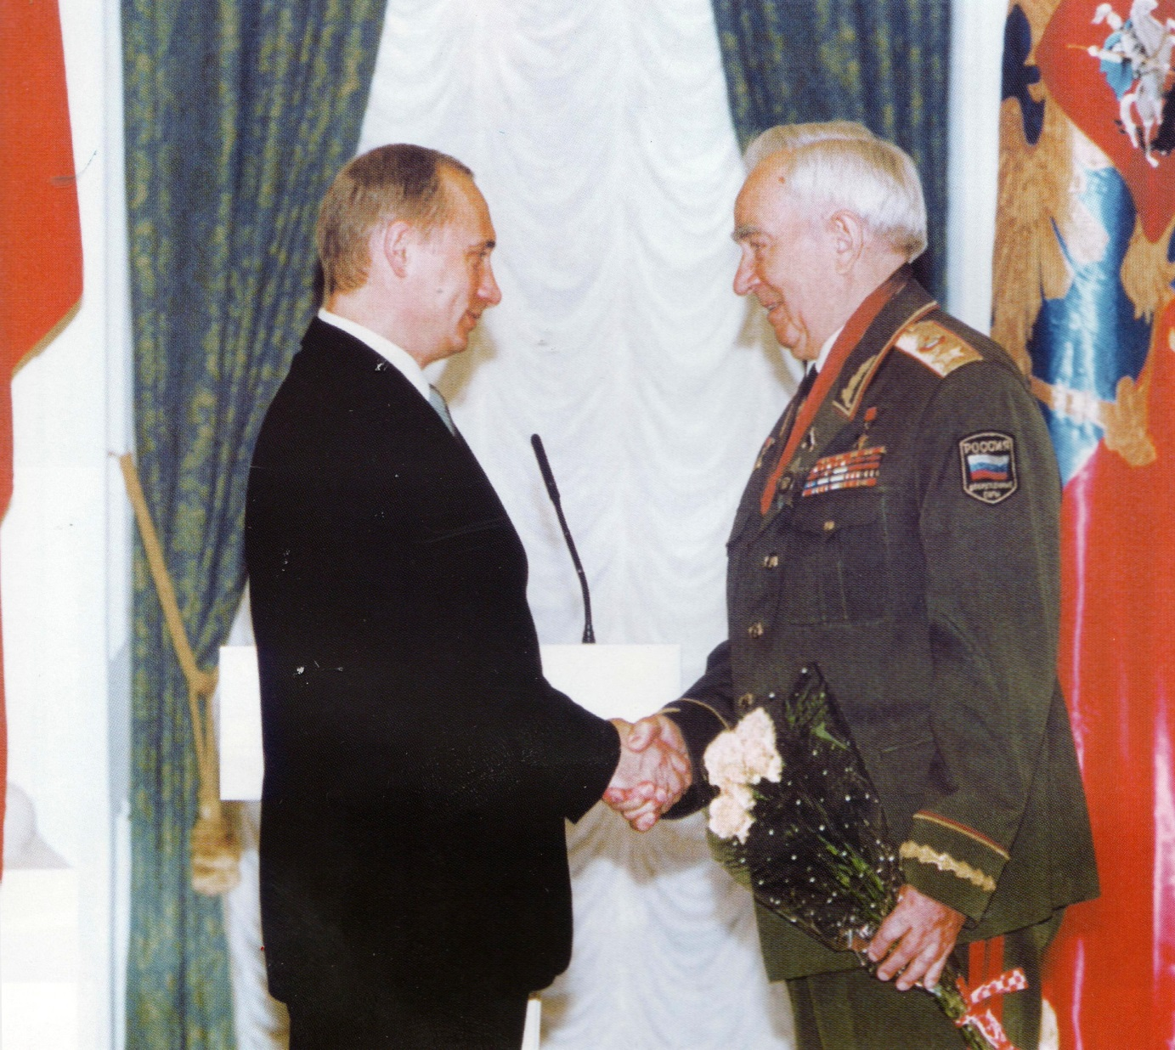
Президент России В.В. Путин вручает Герою Советского Союза Маршалу Советского союза В.Г. Куликову орден «За заслуги перед отечеством» 2 степени. Кремль. 2001 г.

Slide 17
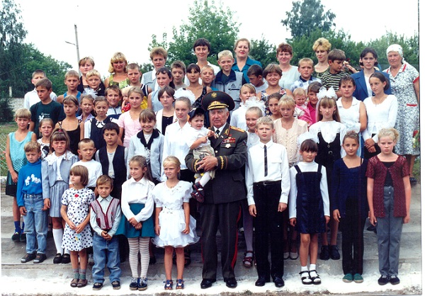
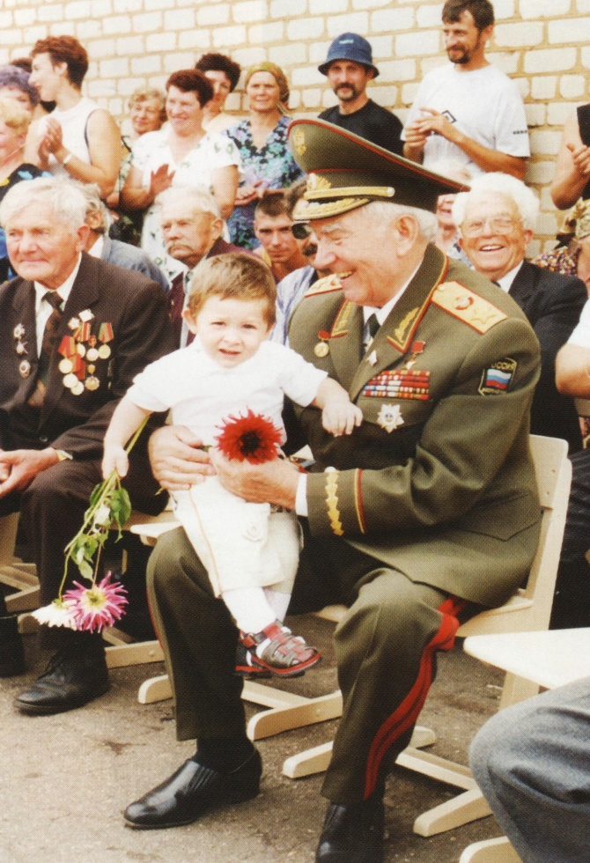
Малая родина. Семья.
Председатель Комитета по делам ветеранов Государственной думы РФ в родном селе Верхняя Любовша с земляками. 5 августа 2001 г.

Slide 18
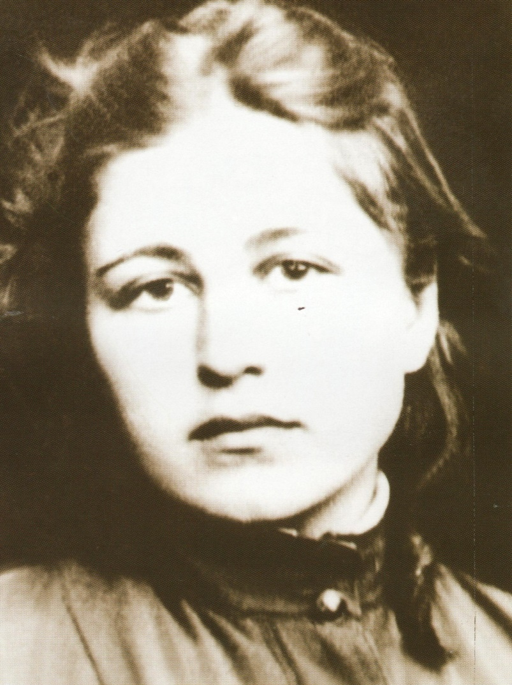
Мария Максимовна Заикина

Slide 19
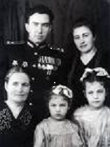
Семья. 1958г. Полковник Куликов В.Г., жена – Мария Максимовна, мать жены – Мария Захаровна, дочери- Лида и Валя.

Slide 20
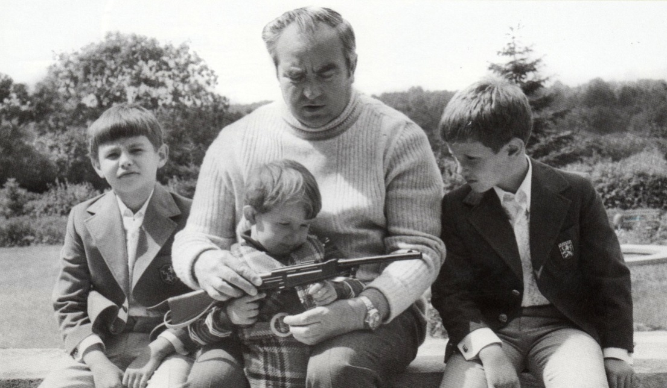
В редкие минуты отдыха с внуками – Сергеем, Николаем и Алексеем. И все равно, «боевая» подготовка...

Slide 21
Заключение

Slide 22
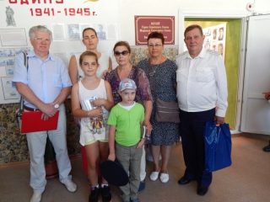
Родственники маршала В.Г. Куликова на открытии школьного музея в Верхне-Любовшенской основной общеобразовательной школе 5 июля 2015 года

Slide 23
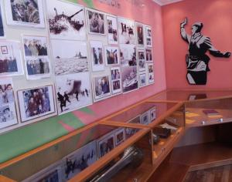
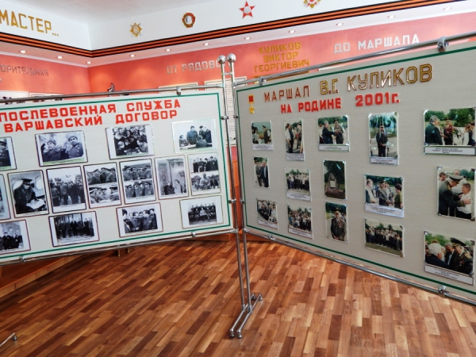
Родственники маршала В.Г. Куликова на открытии школьного музея в Верхне-Любовшенской основной общеобразовательной школе 5 июля 2015 года

Slide 24
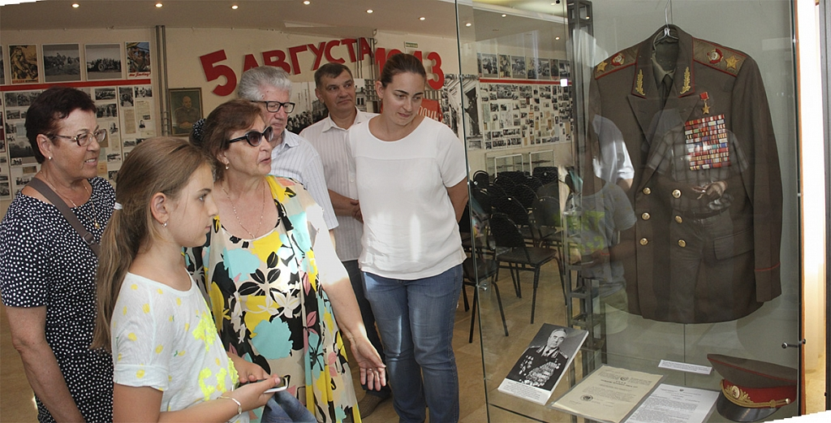
Личные вещи В.Г. Куликова переданы в дар Орловскому Военно-историческому музею.

Slide 25
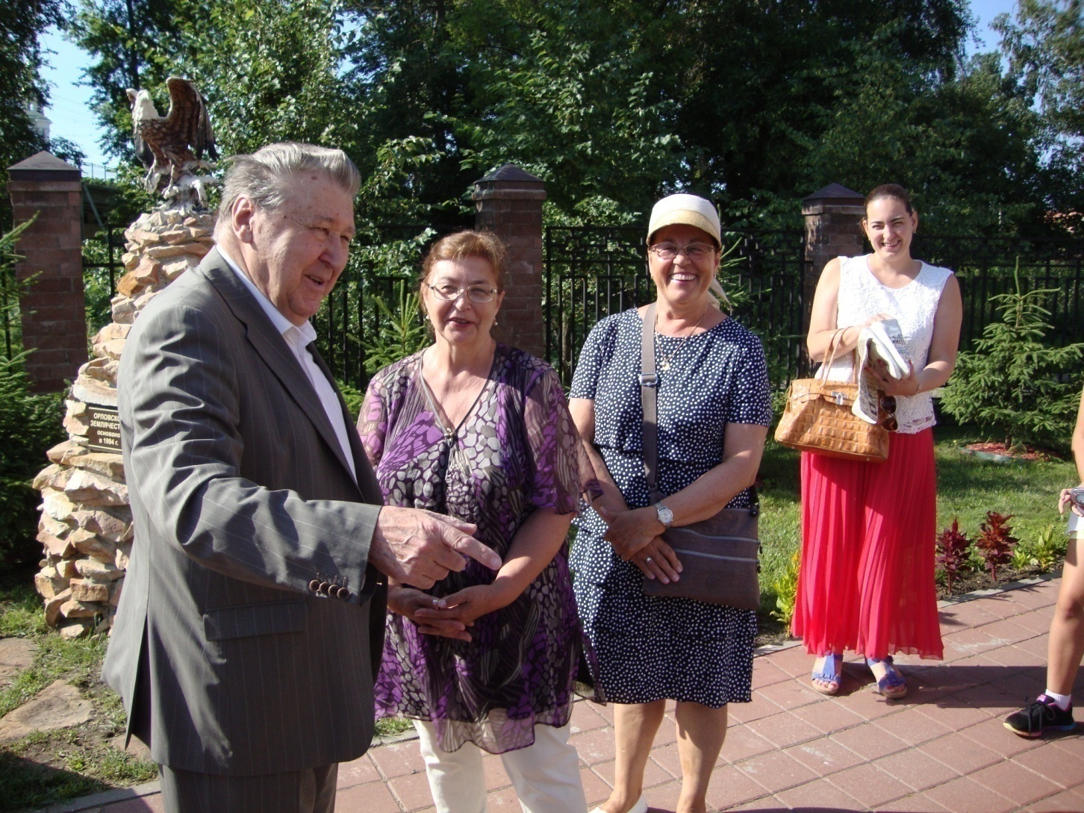
Наша встреча с почетным гражданином г. Орла А.П. Ивановым и дочерями Героя Советского союза В.Г. Куликова - Валентиной Викторовной и Лидией Викторовной. Орел, июль 2015 г.

Slide 26
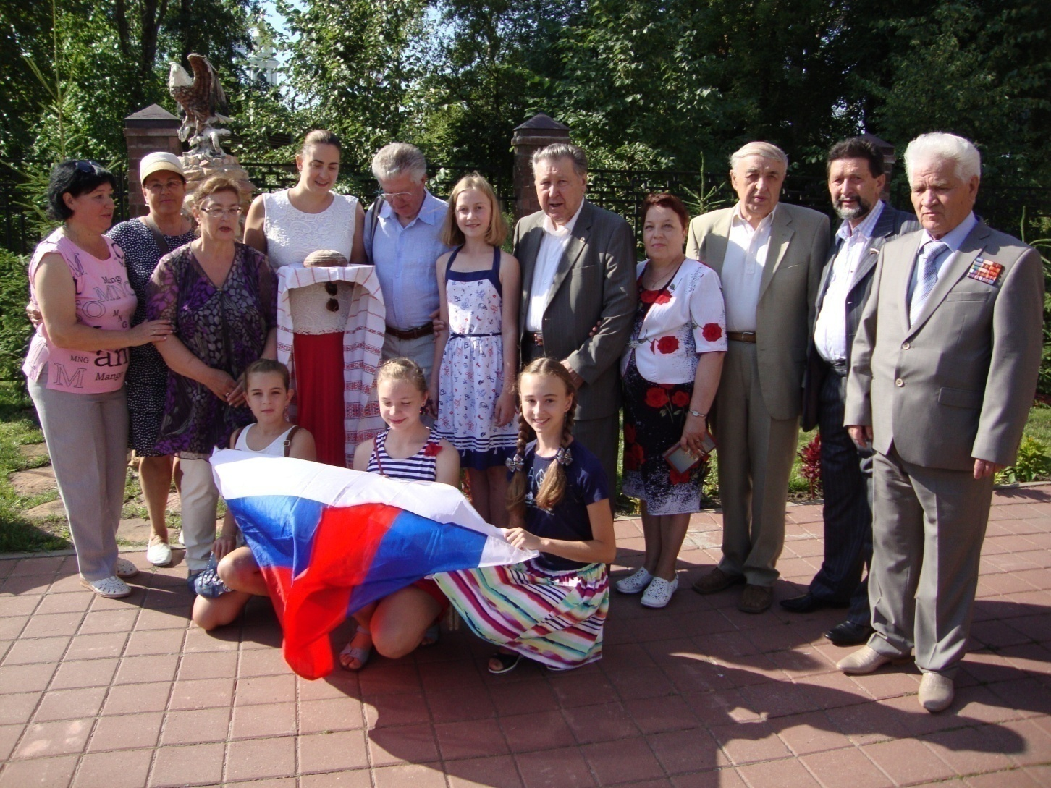
Наша встреча с почетным гражданином г. Орла А.П. Ивановым и дочерями Героя Советского союза В.Г. Куликова - Валентиной Викторовной и Лидией Викторовной. Орел, июль 2015 г.

Slide 27
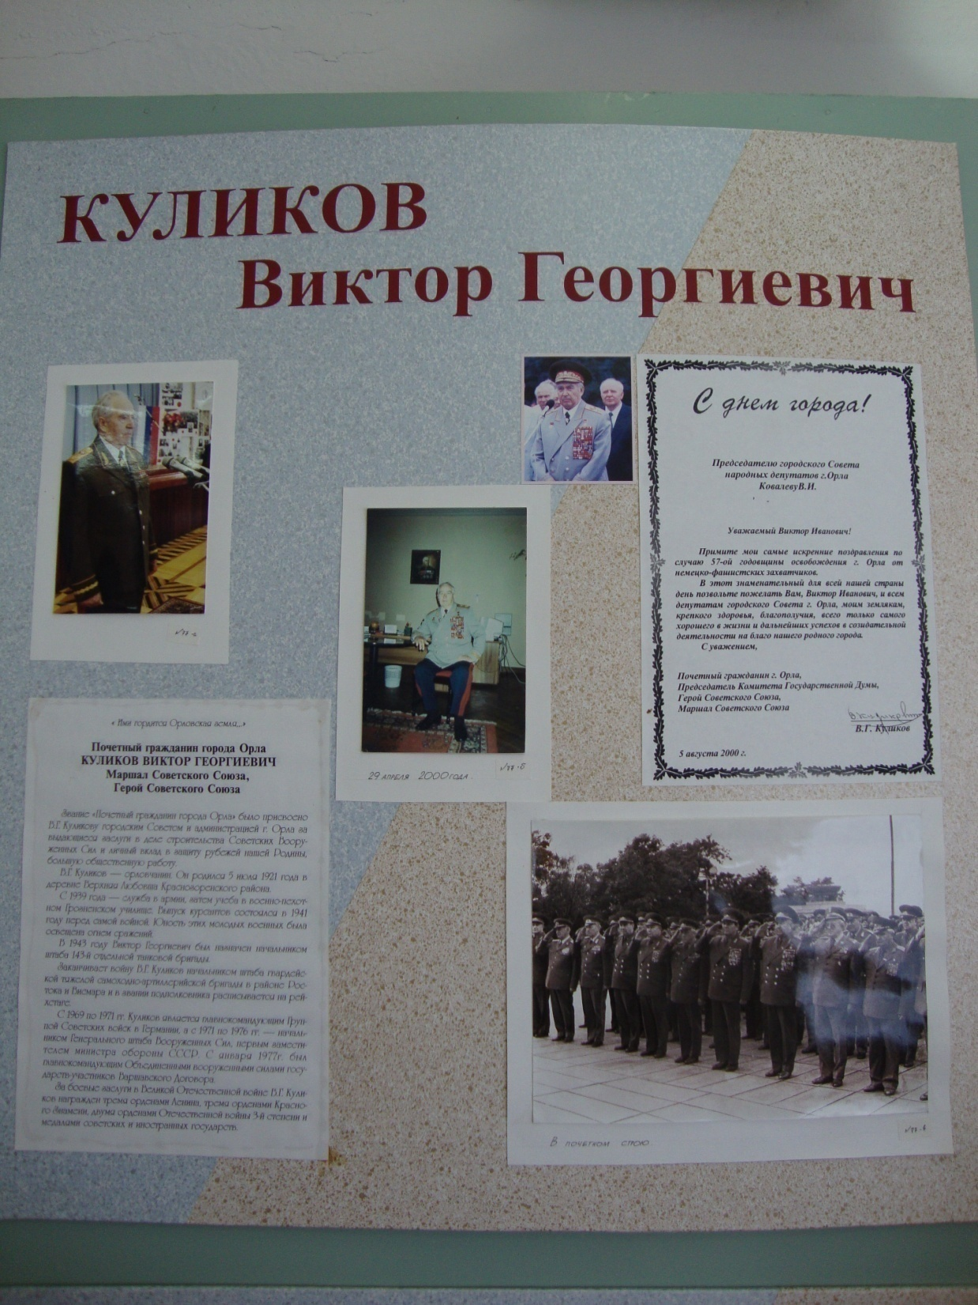
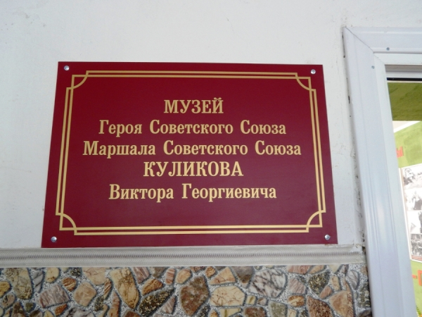

Slide 28
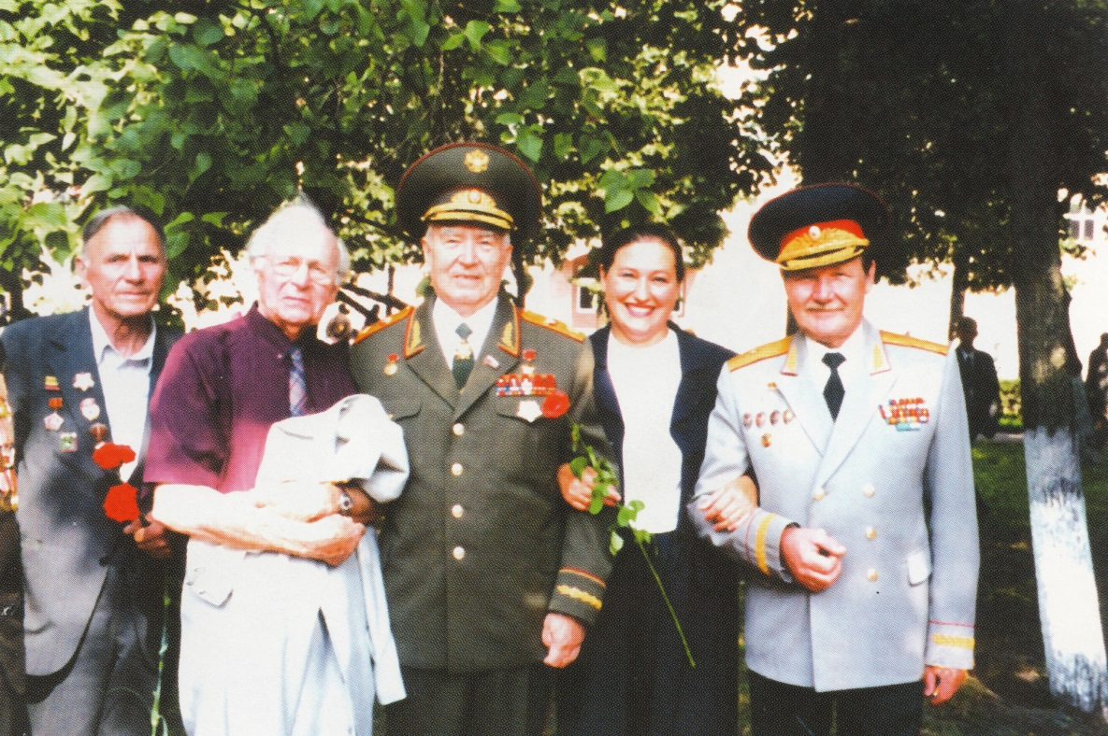
На праздновании Дня города с народным художником А.И. Курнаковым. Г. Орел. 2002 г.

Slide 29
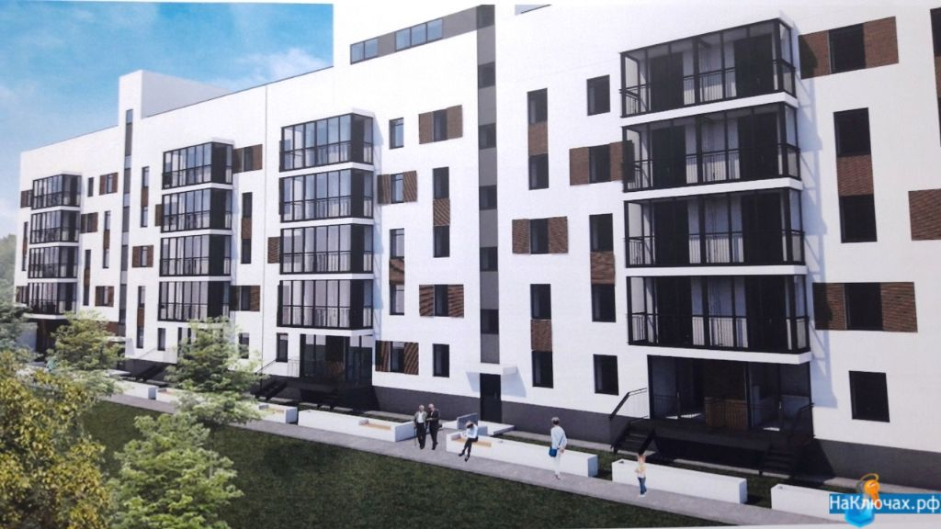
Новостройки на улице Маршала Куликова в п. Знаменка Орловского района Орловской области.

Slide 30
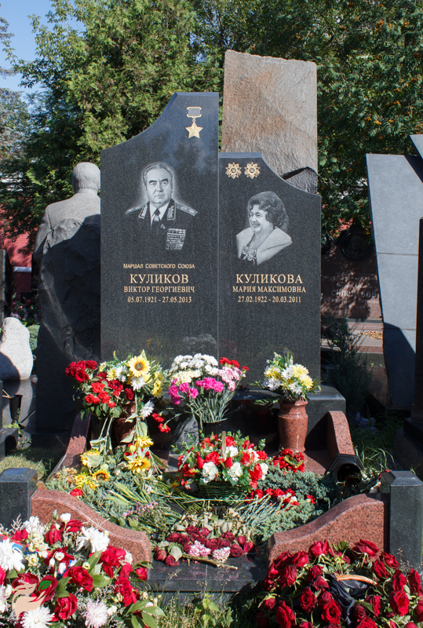

Slide 32

Спасибо за внимание!

